Slide 1

Tema da aula:
Tema da aula:
Disciplina:
Disciplina

Slide 2

TÍTULO AZUL MONTSERRAT NEGRITO 100pts
SUBTÍTULO AZUL MONTSERRAT NEGRITO 100pts
TEXTO PRETO MONTSERRAT MÉDIA 80pts

Slide 3

ÁREA DE SEGURANÇA
A ÁREA REPRESENTADA EM VERDE CORRESPONDE AO ESPAÇO QUE O PROFESSOR PODE EXPLORAR
COM ELEMENTOS GRÁFICOS OU TEXTOS.
A ÁREA DE SEGURANÇA É REPRESENTADA EM VERMELHO E CORRESPONDE A 1/4 DA ÁREA TOTAL DO SLIDE. GERALMENTE, ESSA ÁREA É SOBREPOSTA PELO CORPO DO PROFESSOR.

Slide 4
ÁREA DE SEGURANÇA
AS IMAGENS TAMBÉM DEVEM RESPEITAR A MARGEM DE SEGURANÇA,
ASSIM COMO NO EXEMPLO ABAIXO:
Fonte: (autor) / (banco de imagens). 40pts
MONTSERRAT MEDIUM 60PTS
Notes:
‹#›

Slide 5
TÍTULO AZUL MONTSERRAT NEGRITO 100pts
ÁREA DE SEGURANÇA
TEXTO PRETO MONTSERRAT MEDIUM 80pts TEXTO PRETO MONTSERRAT MEDIUM 80pts TEXTO PRETO MONTSERRAT MEDIUM 80pts
Fonte: (autor) / (banco de imagens). 40pts
MONTSERRAT MEDIUM 60PTS
ELAS DEVEM SER PREFERENCIALMENTE COLOCADAS AO LADO ESQUERDO DO LAYOUT, COM SUA FONTE NA PARTE INFERIOR.
Notes:
‹#›

Slide 6
NO CASO DE SEPARAÇÃO DE CONTEÚDO POR COR, RECOMENDA-SE O USO DE FORMAS SEM PREENCHIMENTO COM CONTORNOS DE 10PTS.
EXEMPLOS:
TEXTO PRETO MONTSERRAT MEDIUM 80pts TEXTO PRETO MONTSERRAT MEDIUM 80pts
TEXTO PRETO MONTSERRAT MEDIUM 80pts TEXTO PRETO MONTSERRAT MEDIUM 80pts
TEXTO PRETO MONTSERRAT MEDIUM 80pts TEXTO PRETO MONTSERRAT MEDIUM 80pts

Slide 7
OU BARRAS LATERAIS COLORIDAS PARA SEPARAR PARÁGRAFOS OU TÓPICOS.
EXEMPLOS:
TEXTO PRETO MONTSERRAT MEDIUM 80pts TEXTO PRETO MONTSERRAT MEDIUM 80pts
TEXTO PRETO MONTSERRAT MEDIUM 80pts TEXTO PRETO MONTSERRAT MEDIUM 80pts
TEXTO PRETO MONTSERRAT MEDIUM 80pts TEXTO PRETO MONTSERRAT MEDIUM 80pts

Slide 8
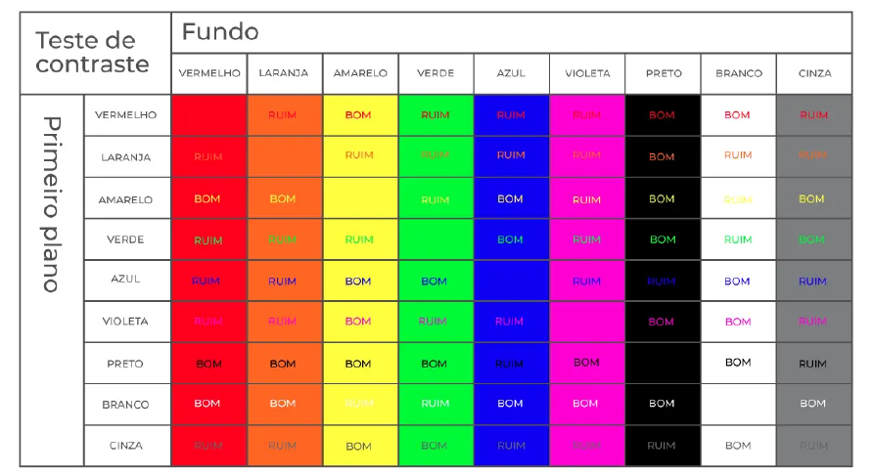
SE FOR NECESSÁRIO UTILIZAR GRAFISMOS COLORIDOS COM TEXTOS PARA ILUSTRAR O CONTEÚDO, É IMPORTANTE RESPEITAR O CONTRASTE CROMÁTICO PARA QUE OS TEXTOS POSSAM SER VISUALIZADOS COM MAIS FACILIDADE EM TELA.
SE HOUVER DÚVIDA CHEQUE A TABELA ABAIXO:

Slide 9
CONTAS MATEMÁTICAS OU FÓRMULAS QUE NECESSITEM DE RESOLUÇÃO DEVEM SER REPRESENTADAS EM DESTAQUE E COM ÁREA PARA O DESENVOLVIMENTO DA EXPLICAÇÃO.
FÓRMULA MATEMÁTICA MONTSERRAT BOLD ‘100’
ESPAÇO PARA DESENVOLVIMENTO

Slide 10
PARA MELHOR EXIBIÇÃO OS ARQUIVOS DEVEM SER ENVIADOS EM .PDF

Slide 11


